Slide 1
Electronica Digitala
(2020-2021)
== Curs 1 ==
C2
Săptămâna 1 08 Oct 2021 10:00 – 12:00
ionel.bostan@upit.ro

Slide 2
FSM Sincrone
=Metoda de implementare bazată pe codificarea ONE HOT =
Codificarea ONE HOT;
Exemplu de sinteză pentru un sistem de control folosit la ușa de garaj
Cunoașterea instalației;
Trasarea grafului de tranziție a stărilor;
Codificarea stărilor;
Extragerea ecuațiilor:
Pentru tranziții;
Pentru stări (semnale de excitație);
Pentru ieșiri;
Trasarea schemei logice a automatului;
Adăugarea unei noi facilități într-un graf deja existent;

Slide 3
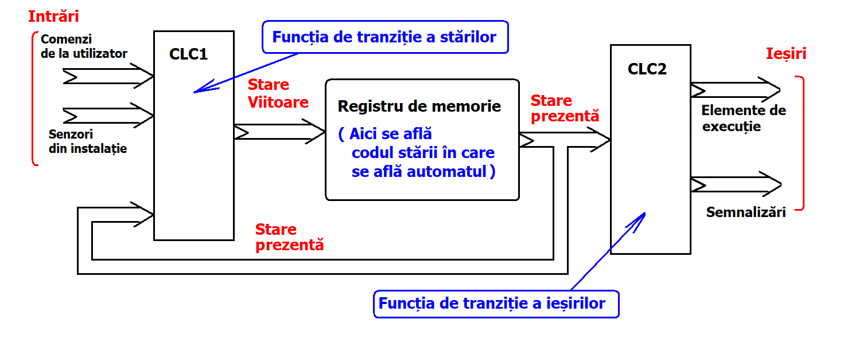


FSM – Schema bloc de principiu

Slide 4
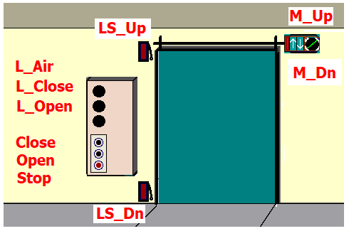
Pas 1: Cunoașterea instalației

Slide 5
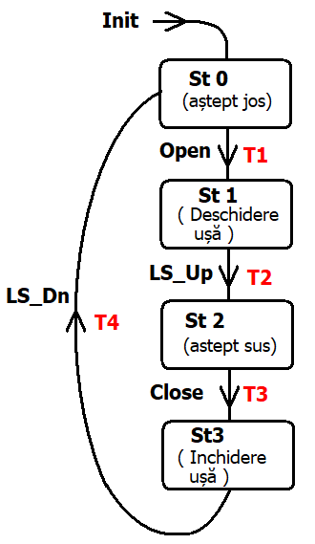









Pas 2: Trasarea grafului de tranziție a stărilor

Slide 6




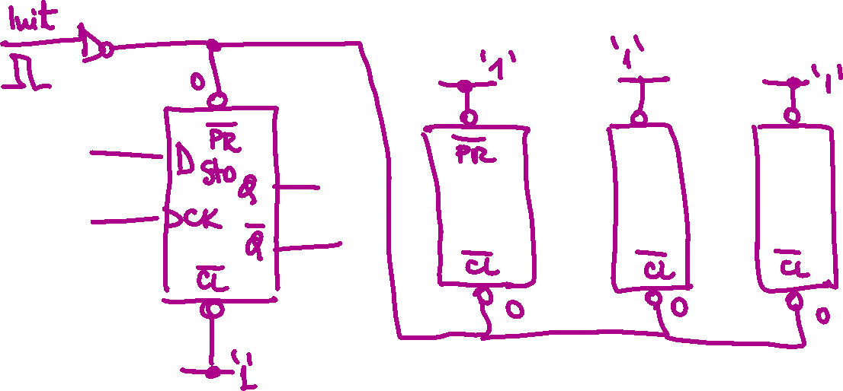















Pas 3: Alegerea metodei de codificare a stărilor

Slide 7






























Pas 4: Alegerea tipului de bistabil folosit în implementare
Alegerea metodei de inițializare a bistabililor

Slide 8
























Pas 5: Scrierea ecuațiilor – cazul implementării cu bistabili de tip D

Slide 9










































Slide 10


























Pas 5: Scrierea ecuațiilor – cazul implementării cu bistabili de tip D

Slide 11
































Pas 5: Scrierea ecuațiilor – cazul implementării cu bistabili de tip D

Slide 12
































Pas 6: Trasarea schemei logice – cazul implementării cu bistabili de tip D
= etapa 1: așezarea bistabililor

Slide 13












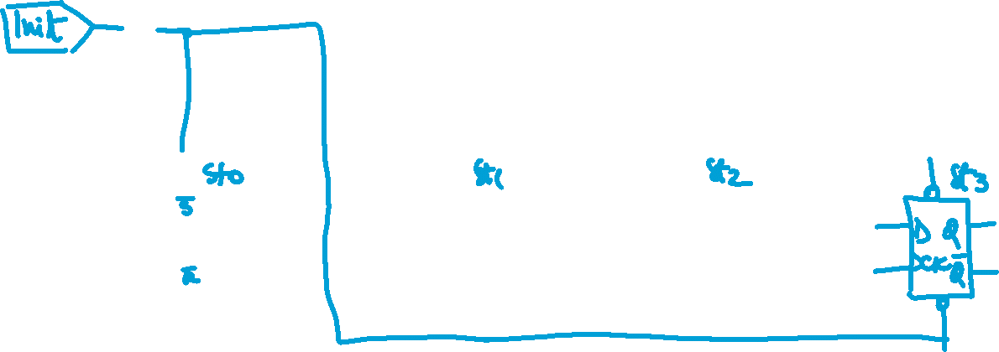
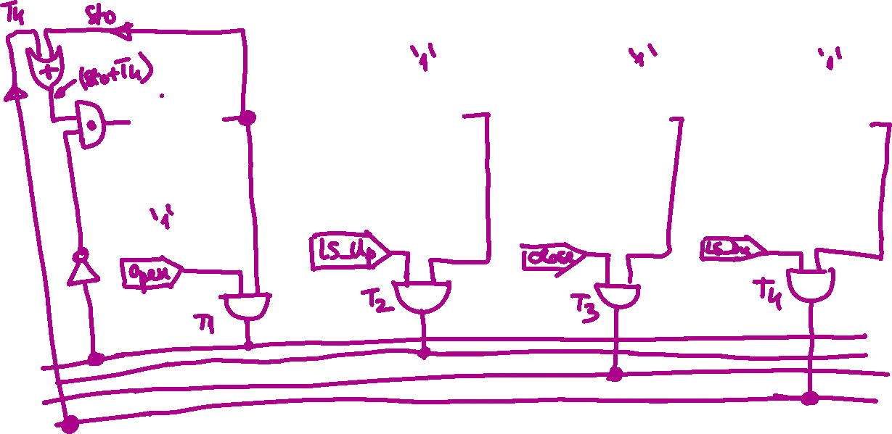





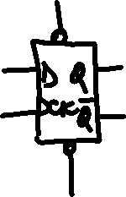









Pas 6: Trasarea schemei logice – cazul implementării cu bistabili de tip D

Slide 14
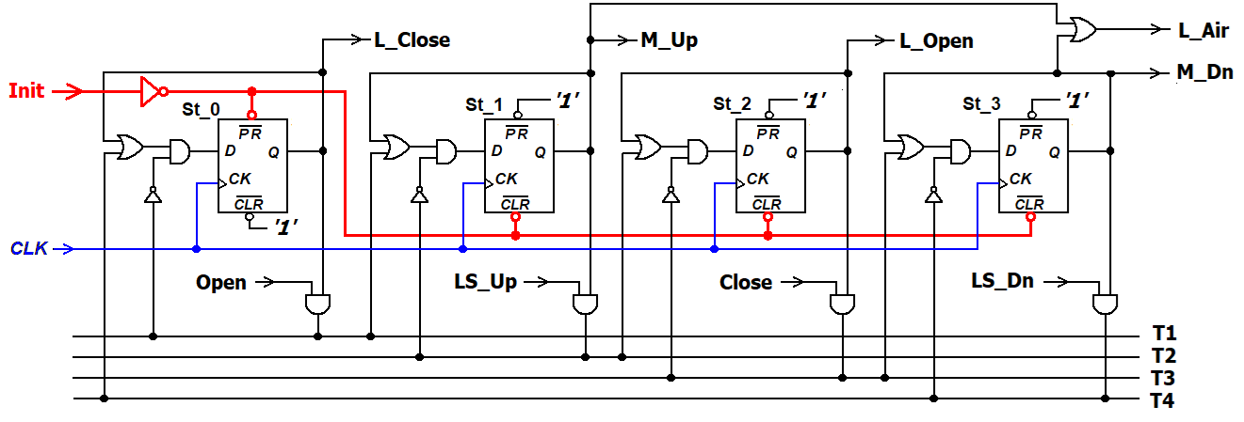









Pas 6: Trasarea schemei logice – cazul implementării cu bistabili de tip D

Slide 15
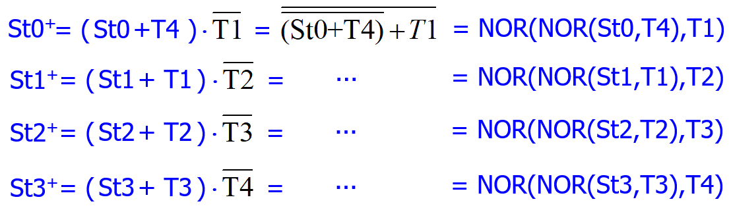
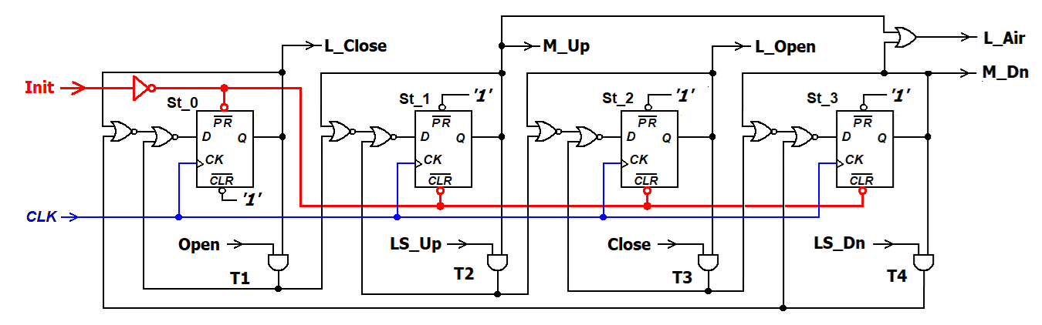
Pas 6: Trasarea schemei logice – cazul implementării cu bistabili de tip D
= variante de scheme logice =

Slide 16
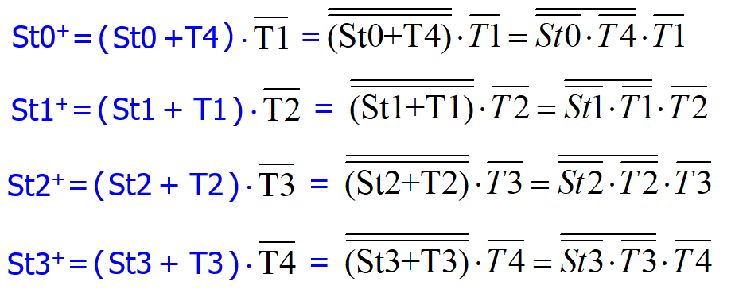
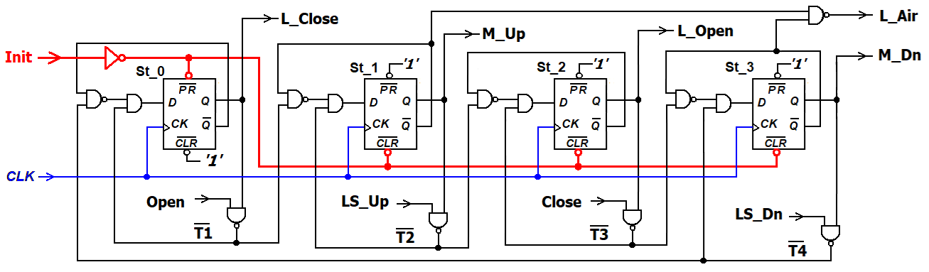
Pas 6: Trasarea schemei logice – cazul implementării cu bistabili de tip D
= variante de scheme logice =

Slide 17
Exemplul 2: Adăugarea funcției de STOP + implementarea cu bistabili JK

Slide 18
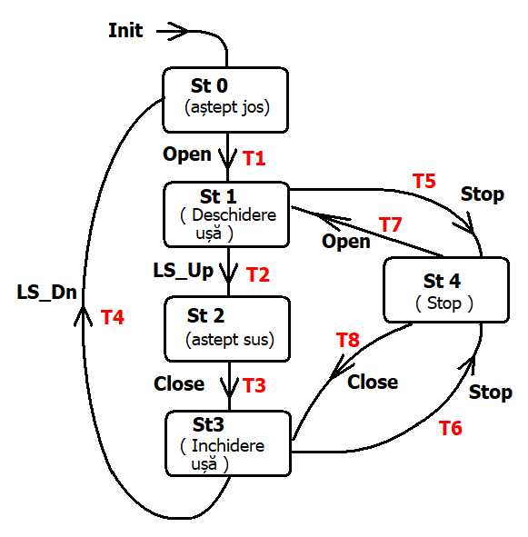
Implementarea cu bistabili JK: Trasarea grafului de tranziție a stărilor

